Slide 1
活動介紹
桃園市111年創造力暨科學教育及資優教育嘉年華
活動地點：桃園市桃園區建德國民小學(桃園市桃園區延平路265號)
活動時間：111年12月3日(星期六)上午8時至下午3時

Slide 2


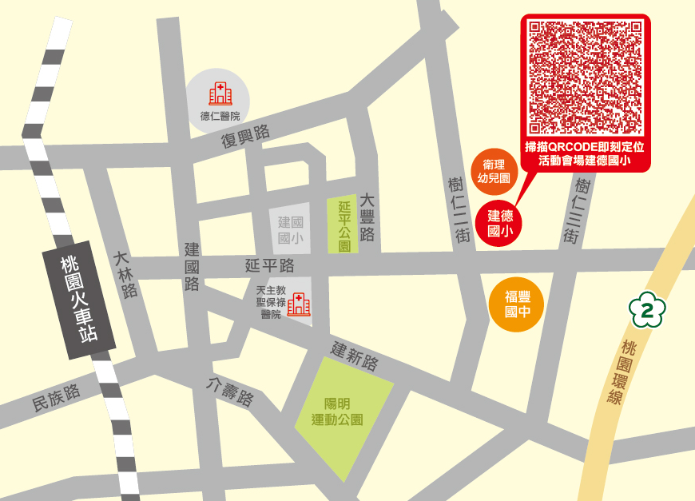
活動基本要件
【桃園市 111 年度科學教育暨資優教育嘉年華】
：建德國小(桃園市桃園區延平路265號)
：111年12月3日(星期六) 8am~4pm
時間 | 項目
08:00-08:30 | 報到
08:30-09:00 | 迎賓表演
09:00-09:30 | 迎賓、主席暨貴賓致詞 科學教育暨資優教育嘉年華啟動
09:30-12:00 | 特色展演活動、創意闖關活動
12:00-13:00 | 中午休息
13:00-15:00 | 特色展演活動、創意闖關活動
15:00-15:30 | 閉幕與頒獎

Slide 3
活動基本要件
序號 | 時間 | 演出單位 | 節目類型
1 | 08：40~09：00 | 僑愛國小 | 迎賓活動序曲 (原住民族傳統歌謠)
2 | 09：00~09：30 | 科學教育暨資優教育闖關啟動 | 1.迎賓活動(舞龍舞獅) 2.介紹來賓 3.主席(市長)致詞 4.活動啟動 5.科學教育暨資優教育各項競賽之年度頒獎
3 | 09：30 | 后厝國小 | 舞龍舞獅
4 | 10：00 | 建德國小 | 拉丁舞
5 | 10：30 | 福豐國中 | 國樂團
6 | 11：00 | 美華國小 | 陀螺
7 | 11：30 | 同德國小 | 管樂、弦樂
8 | 11：50~12：00 | 摸彩 | 當日大獎(捷安特 FD806腳踏車)摸彩
9 | 12：00~13：00 | 中 午 休 息
10 | 13：00 | 埔心國小 | 24節令鼓
11 | 13：30 | 武漢國小 | 有氧舞蹈體操
12 | 14：00 | 富林國小 | 布袋戲
13 | 14：30 | 建德國小 | 流行舞蹈
14 | 14：50~15：00 | 摸彩 | 當日大獎(捷安特 FD806腳踏車)摸彩
15 | 15：00~15：30 | 閉幕及頒獎

Slide 4
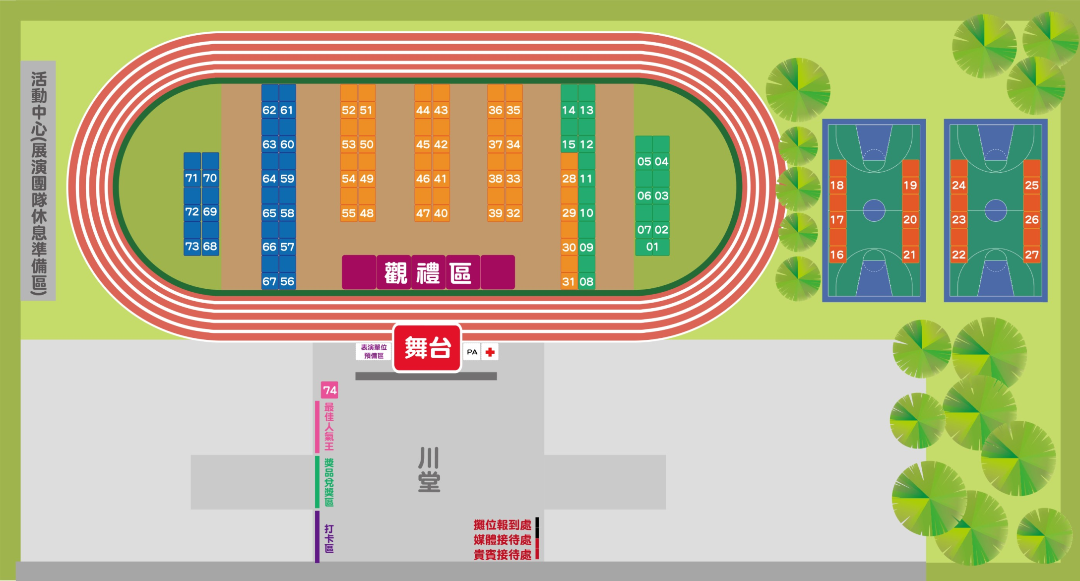
場地配置圖

Slide 5

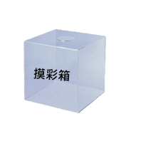
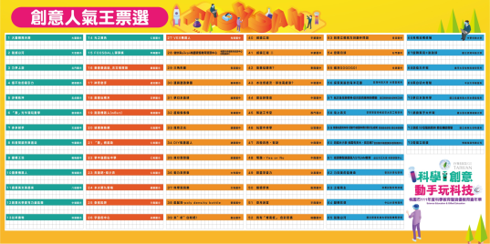


場地配置圖
2
1.闖關(每一區域皆要闖關)
科學城市
挑戰資優
探索科學
創客我最型
3
1.人氣票選(填寫喜愛攤位編號)
2.闖關卡兌換贈品
3.投遞摸彩聯(預定11:30/15:00各一次)
1
報到
4
打卡牆拍照留念

Slide 6
舞台表演
表演團體動線:
1
2
3
繳交音樂檔
上台
下台
活動中心
(展演團隊休息準備區)
觀
禮
區
跑道
舞台
9*9M
2
3
1
表演團體
預備區
PA
醫護

Slide 7

其他資料
啟動儀式說明:
1.按下按鈕啟動。
2.七彩魔方開始運轉發光即啟動。
一、探索科學(15)
序號 | 學校名稱 (負責單位) | 關名
1 | 大園國小 | 大園翱翔天際
2 | 大忠國小 | 氣撼山河
3 | 北門國小 | 力爭上游
4 | 建德國小 | 擋不住的吸引力
5 | 忠貞國小 | 沙裡乾坤
6 | 復旦國小 | 「數」光乍現玩數學
7 | 文昌國中 | 多多射手
8 | 竹圍國小 | 科普閱讀列車進站
9 | 楊梅國中 | 建橋工坊
10 | 青埔國小 | 猜拳機器人
11 | 八德國中 | 廚房英文英起來
12 | 中埔國小 | 創意光學壓克力鑰匙圈
13 | 圳頭國小 | 以杯換物
14 | 仁善國小 | 光之美色
15 | 平興國中 | FOOSBALL彈彈棋
設攤單位(闖關):
一、探索科學(15)
二、創客我最型(12)
三、挑戰資優(28)
四、科學城市(18)
五、最佳人氣GO(必)
二、創客我最型(12)
序號 | 學校名稱 (負責單位) | 關名
16 | 樂善國小 | 樂善樂逃逃_古文明探險
17 | 成功國小 | 神奇射手
18 | 文華國小 | 創意玩積木
19 | 同德國中 | 跑跑機器人(mBot)
20 | 大崗國中 | 玻璃蜘蛛網
21 | 仁和國小 | 「數」燃起勁
22 | 仁和國小 | 掌中遊戲玩中學
23 | 仁和國小 | 奔跑吧~程小奔
24 | 建國國小 | 水火箭九宮格
25 | 介壽國小 | 泰雅陷阱
26 | 永順國小 | 宇宙的中心
27 | 光明國中 | VEX機器人

Slide 8
三、挑戰資優(28)
序號 | 學校名稱 (負責單位) | 關名
28 | 桃園市資優教育 資源中心(武陵高中) | 做伙來si'k-sāi 桃園資優教育資源中心
29 | 青溪國小 | 三角形難
30 | 義興國小 | 連鎖通路樂園
31 | 福豐國中 | 夢幻水晶球
32 | 青埔國中 | 超級像像像
33 | 建國國中 | 炫目之光
34 | 建國國中 | DIY瓶蓋超人
35 | 經國國中 | 飛行甜甜圈
36 | 大有國中 | 動力來拼車
37 | 大有國中 | 科學洞洞樂
38 | 會稽國中 | 配配珠-poly density bottle
39 | 龜山國中 | 來”析”白粉吧!
40 | 平鎮國中 | 威鎮江湖
41 | 平鎮國中 | 威鎮江湖 二
42 | 東興國中 | 能量從哪來?
43 | 中壢國中 | 水往低處流，球往高處滾?
44 | 中壢國中 | 磨出好聲音
45 | 西門國小 | 解謎工作室
46 | 山豐國小 | 玩豐不停學
47 | 中興國中 | 四骰四色•智謎
48 | 中興國中 | 電路•Yes or No
49 | 文昌國中 | 聽畫字彙力
50 | 龍潭國中 | 眼明手快
51 | 平興國中 | 登月迷宮
52 | 桃園國中 | 我有「懼高症」 色彩密碼
53 | 青溪國中 | 創意立體魔方與翻杯問題
54 | 石門國中 | 登陸月球
55 | 光明國中 | 磁浮GOGOGO!
其他資料
四、科學城市(18)
序號 | 學校名稱 (負責單位) | 關名
56 | 澎湖科技大學 水產養殖系 | 探索美麗的海洋花園
57 | 國立屏東科技大學材料工程系 | 航太及生醫材料-鈦合金的應用與體驗
58 | 空軍軍官學校航空太空工程學系 | 飛上青天
59 | 黎明技術學院 數位多媒體系 | 當童玩遇見科學~雷射竹槍 (國科會計畫衍生成果)
60 | 國立嘉義大學食農產業及科普菁英教研中心 | 防疫大小事 病毒有多大、長怎樣?
61 | 台北市立大學 科學學習中心 | 能源轉型議題融入STEAM教育
62 | 臺灣大學化學系 | 力與美的協奏曲
63 | 林業試驗所育林組 | 土壤萌主
64 | 中山大學物理系 | 翻轉陀螺
65 | 國立屏東科技大學智慧機電學程 | 氣動山河
66 | 中華科技大學 | 飛機結構修補
67 | 國立虎尾科技大學 | 旋轉黑洞+跳跳球
68 | 義守大學生物科技學系所 | 防疫大作戰
69 | 中山大學後醫系 | 黑白切大考驗
70 | 國立雄科技大學水產養殖系 | 夢幻水族科學
71 | 國立臺北護理健康大學 | 拯救猴子大作戰
72 | 國立東華大學物理系 | 跳吧 !小恐龍挑戰與 數位輔助實驗
73 | 博揚儀器有限公司 | 電磁立鋁蛋
五、最佳人氣GO(必)
序號 | 學校名稱 (負責單位) | 關名
74 | 建德國小 | 最佳人氣王

Slide 9

闖關卡
達標關數：共11關
闖關說明：於指定區域闖關達10關者(探索科學、創客我最型、挑戰資優、科學城市各至少1關)，需到建德國小『最佳人氣王』攤位參加創意票選(第11關)，接著再到『兌換處』戳章，再將闖關卡還給你，你也可以兌換新的闖關卡，繼續闖關唷!
獎品豐富，請把握機會!*闖關卡數量有限，領完為止。
b
闖關卡兌換贈品
a
人氣票選(填寫喜愛攤位編號)
c
d
填寫+投遞摸彩聯
保留存根聯+抽獎

Slide 10

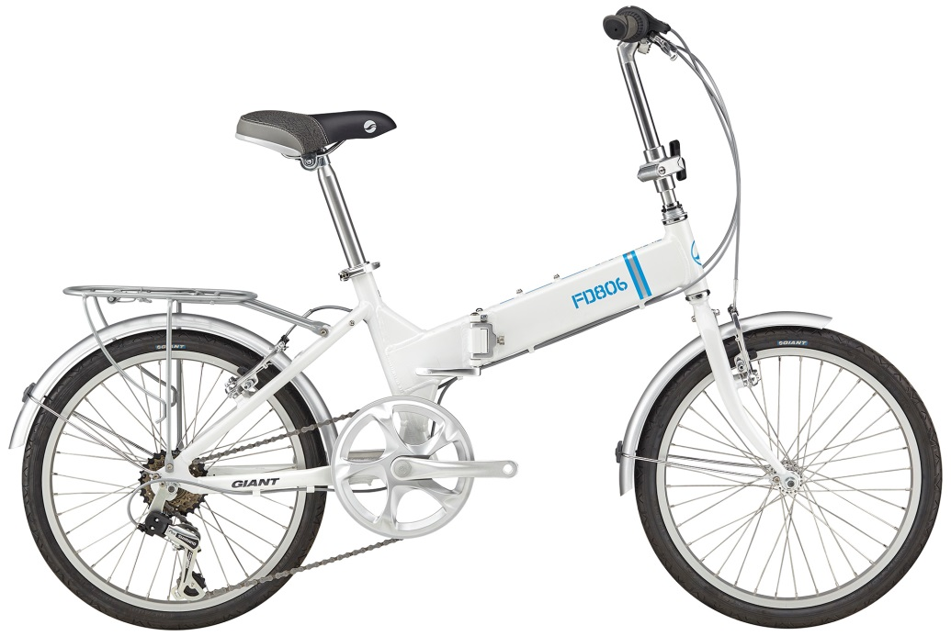
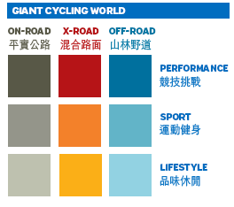

人氣票選
人氣票選說明:
1.小朋友闖關完後憑闖關卡，票選喜愛的攤位+兌換獎品+投入摸彩券。
抽獎抽捷安特GIANT折疊車_折疊車*2台(顏色隨機)

